Slide 1
স্বাগতম

Slide 2
শিক্ষক পরিচিতি
সুজন কুমার মন্ডল
সহকারী শিক্ষক
পুন্ডুরিয়া উচ্চ বিদ্যালয়,
আক্কেলপুর,জয়পুরহাট ।

Slide 3
নবম শ্রেণী
বাংলা-২য় পত্র
(কর্মধারয় সমাস)

Slide 4
শিখনফল
কর্মধারয় সমাসের সংজ্ঞা গঠন করতে পারবে।
কর্মধারয় সমাসের শ্রেণীবিভাগ বর্ণনা করতে পারবে।
প্রত্যেক প্রকার কর্মধারয় সমাসের উদাহরণ দিতে পারবে।

Slide 5
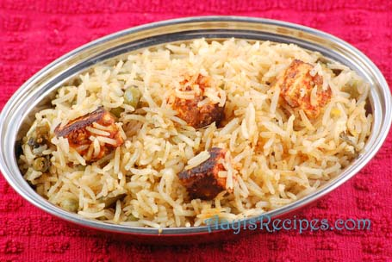
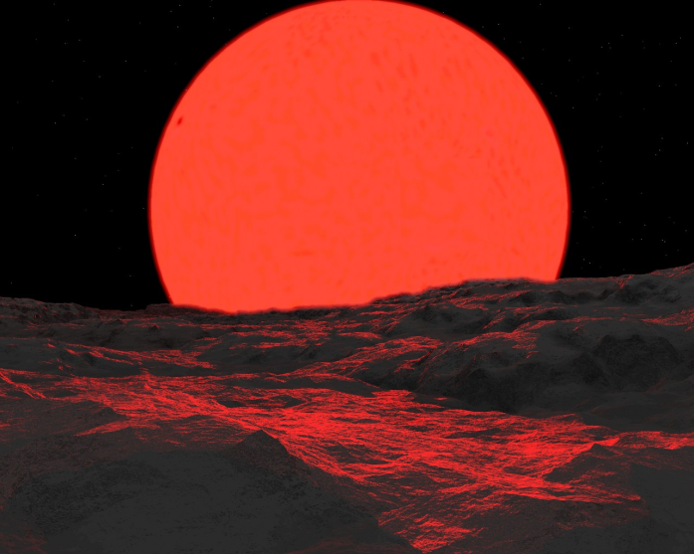
পল মিশ্রিত অন্ন=পলান্ন
অরুণের ন্যায় রাঙা=অরুণরাঙা

Slide 6
কর্মধারয় সমাস

Slide 7
শ্রেণীবিভাগ

Slide 8
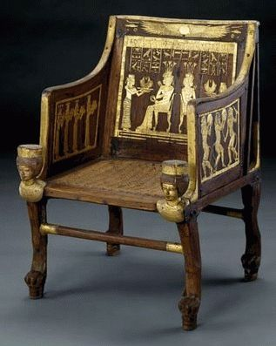
মধ্যপদলোপী কর্মধারয়
সিংহ চিহ্নিত আসন=সিংহাসন

Slide 9
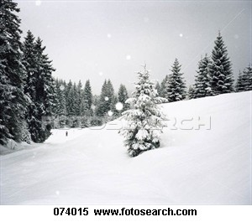
উপমান কর্মধারয়
তুষারের ন্যায় শুভ্র=তুষারশুভ্র

Slide 10
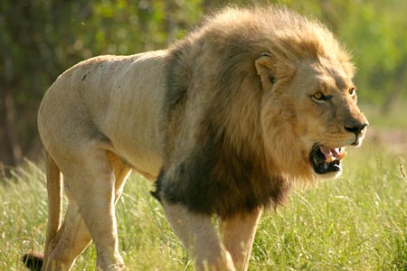
উপমিত কর্মধারয়
সিংহের ন্যায় পুরুষ=সিংহপুরুষ

Slide 11
জোড়ায় কাজ
উপমান ও উপমিত কর্মধারয় সমাসের মূল পার্থক্য কোথায়?

Slide 12
কর্মধারয় সমাস চার প্রকার
রূপক,
মধ্যপদলোপী,
উপমিত,
উপমান

Slide 13
দলগত কাজ
দুটি করে উদাহরণসহ প্রত্যেক প্রকার কর্মধারয় –এর সংজ্ঞা লেখ।

Slide 14
মূল্যায়ন

Slide 15
বাড়ির কাজ
সাধারণ গুণবাচকতাই উপমান ও উপমিত কর্মধারয় চেনার উপায়-ব্যাখ্যা কর।

Slide 16
ধন্যবাদ

